Slide 1

Estudio de la caída de un meteorito: gravedad vs atmósfera

Slide 2
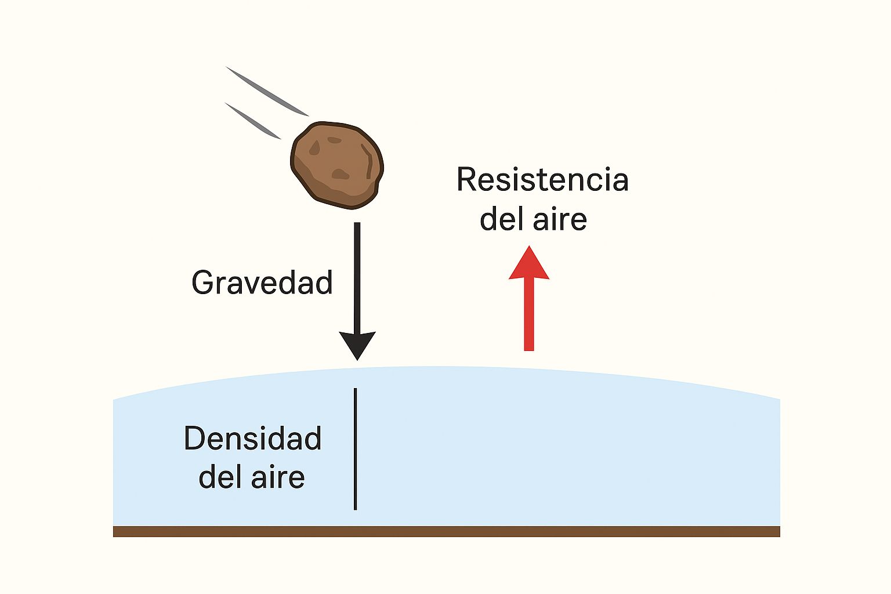

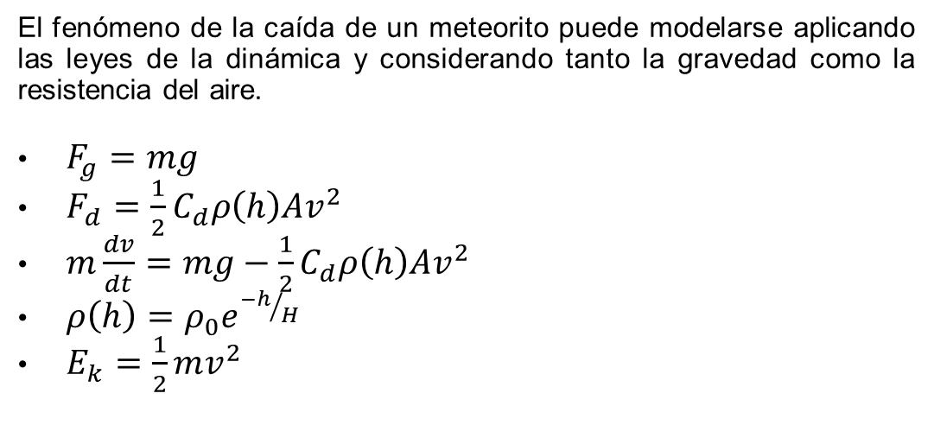
Marco Teórico
El fenómeno de la caída de un meteorito puede modelarse aplicando las leyes de la dinámica y considerando tanto la gravedad como la resistencia del aire.
$F_{g}=mg$
$F_{d}=\frac{1}{2}C_{d}ρ\left(h\right)Av^{2}$
$m\frac{dv}{dt}=mg−\frac{1}{2}C_{d}ρ\left(h\right)Av^{2}$
$ρ\left(h\right)=ρ_{0}e^{{−h}/H}$
$E_{k}=\frac{1}{2}mv^{2}$

Slide 3

Objetivos
Realizar un gráfico de densidad atmosférica vs altura, para un análisis óptimo de las variables presentes.
Incorporar las variables de fuerza de arrastre y gravedad en la ecuación de movimiento diferencial.
Implementar la solución numérica de las ecuaciones para obtener: velocidad, posición y energía cinética del meteorito.
Simular la caída en dos casos reales específicos, con el fin de comparar resultados y analizar el impacto en cada situación.

Slide 4
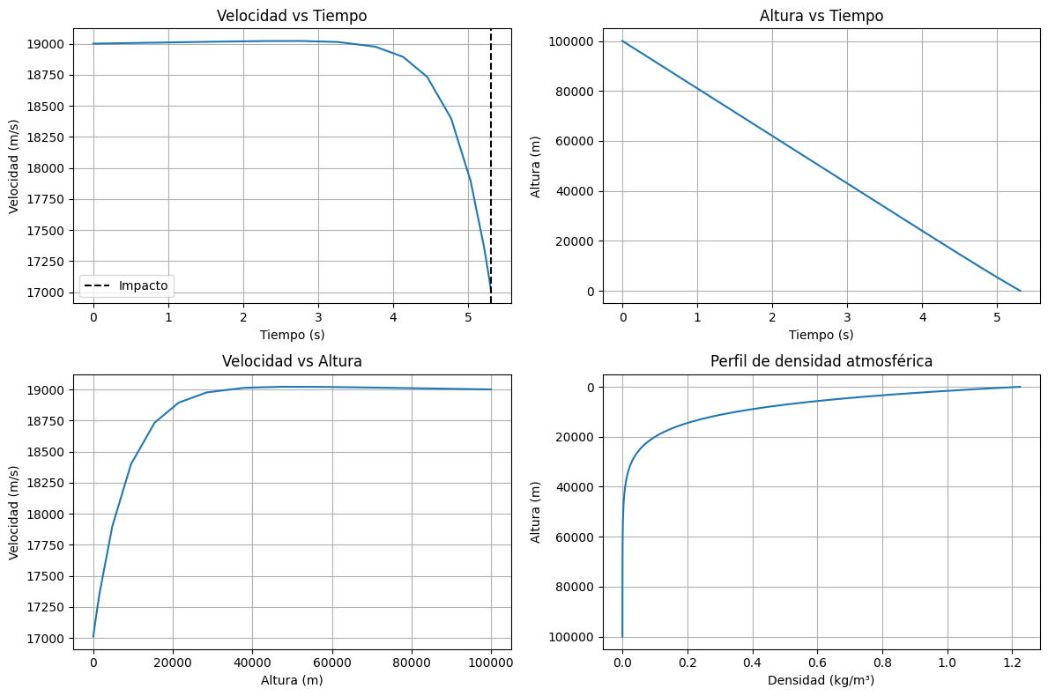
Resultados
Caso Chelyabinsk (2013)
Masa: 1.1 × 10⁷ kg
Diámetro: 18.0 m
Velocidad inicial: 19,000 m/s
Altura inicial: 100,000 m
Coeficiente de arrastre: Cd = 1.0
Densidad del aire al nivel del mar: ρ₀ = 1.225 kg/m³
Altura de escala: H = 8,000 m

Slide 5
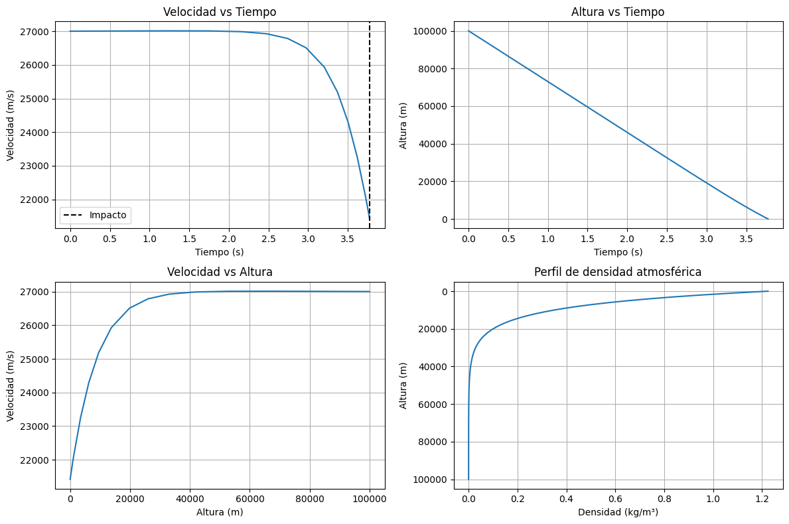
Resultados
Caso Tunguska
Masa: 5 × 10⁷ kg
Diámetro: 55.0 m
Velocidad inicial: 27,000 m/s
Altura inicial: 100,000 m
Coeficiente de arrastre: Cd = 1.0
Densidad del aire al nivel del mar: ρ₀ = 1.225 kg/m³
Altura de escala: H = 8,000 m

Slide 6
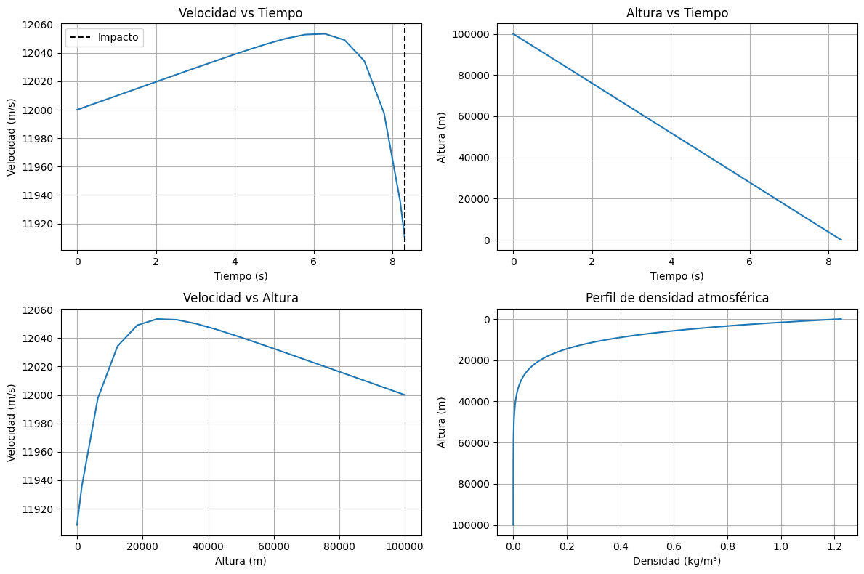
Resultados
Caso Crater Barringer
Masa: 6 × 10⁸ kg (hierro)
Diámetro: 50.0 m
Velocidad inicial: 12,000 m/s
Altura inicial: 100,000 m
Coeficiente de arrastre: Cd = 0.9
Densidad del aire al nivel del mar: ρ₀ = 1.225 kg/m³
Altura de escala: H = 8,000 m
Espacio para distintivo, logos o gráficos.
(opcional)

Slide 7


